Slide 1
1. Inter Prediction Mode
블록 기반 움직임 보상을 사용하여 이전에 인코딩된 하나 또는 그 이상의 비디오 프레임 또는 필드로부터 예측 모델을 생성한다.

Slide 2
1.1 트리 구조 움직임 보상
각 매크로블럭의 휘도 성분(16 by 16)은 4가지 방법으로 분할
- 16 by 16
- 두 개의 16 by 8
- 두 개의 8 by 16
- 네 개의 8 by 8
8 by 8 모드가 선택되면 또 다시 4가지 방법으로 분활될 수 있다.
- 8 by 8
- 두 개의 8 by 4
- 두 개의 4 by 8
- 네 개의 4 by 4

Slide 3
16
16
16
0
0
1
16
0
0
1
1
2
3
16 by 16
8 by 16
16 by 8
8 by 8
매크로블럭 파티션 : 16*16, 8*16, 16*8, 8*8
8
4
4
0
0
1
8
0
0
1
1
2
3
8 by 8
4 by 8
8 by 4
4 by 4
서브 매크로 블록 파티션 : 8*8, 4*8, 8*4, 4*4

Slide 4
1.1 트리 구조 움직임 보상
각 매크로 블록 내에서 이러한 파티션과 서브 매크로 블록의 매우 많은 수의 조합이 가능하며 이러한 방법을 트리 구조 움직임 보상(tree structured motion compensation)이라고 한다.
큰 사이즈의 파티션(16*16,16*8,8*16)
- 움직임 벡터와 파티션의 종류를 나타내기 위해 필요한 비트 수가 적다
- 세밀한 영상을 포함하는 프레임 영역의 움직임 보상된 오차데이터는 많은 양의 에너지를 포함할 수 있다
작은 사이즈의 파티션(8*4, 4*4)
-움직임 보상된 후의 오차 데이터는 적은 에너지를 갖는다.
-움직임 벡터 및 선택된 파티션에 관한 정보를 위해 많은 수의 비트 필요
각 색차 성분(Cb,Cr)은 휘도 성분의 ½해상도의 파티션 사이즈를 갖는다

Slide 5
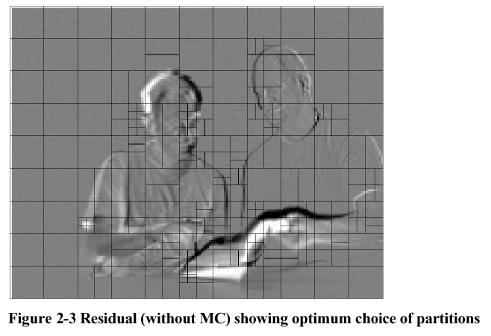

Slide 6
1.2 움직임 벡터
매크로블록의 각 파티션 또는 서브 매크로 블록 파티션은 참조 픽쳐 내의 동일한 크기의 영역으로부터 예측된다.
두 영역 사이의 차이 값(움직임 벡터)은 휘도 성분에 대해 ¼ 샘플의 해상도를 가지며 색차 성분에 대해 1/8 샘플의 해상도를 가진다.

Slide 7
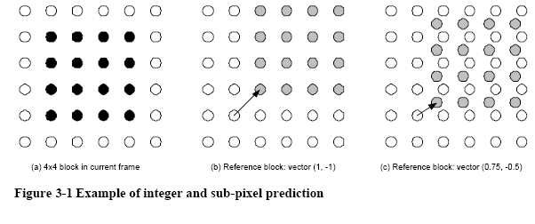
현재 프레임 4*4 블록
(b) 참조 블록 : 벡터(1,-1)
(c) 참조 블록 : 벡터(0.75,-0.5)

Slide 8
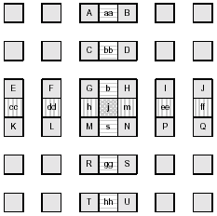
1.2.1 보간 샘플의 생성(1/2픽셀)

Slide 9
1.2.1 보간 샘플의 생성(1/2픽셀)
½ 픽셀 샘플 b는 여섯 개의 수평 방향 정수 샘플 E,F,G,H,I,J로 부터 계산된다.
h는 A,C,G,M,R,T를 필터링하여 보간된다.
이를 바탕으로 j는 cc,dd,h,m,ee,ff 를 필터링하여 생성
예시 : b = round((E-5F+20G+20H-5I+J)/32)

Slide 10
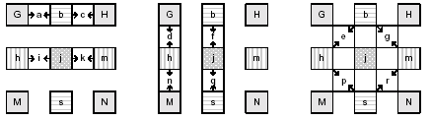
1.2.1 보간 샘플의 생성(1/4픽셀)

Slide 11
1.2.1 보간 샘플의 생성(1/4픽셀)
½픽셀 샘플이 구해지면, 선형 보간에 의해 ¼ 픽셀 위치의 샘플이 생성
a.c.i.k 그리고 d,f,n,q 는 두 개의 ½위치 샘플에 인접한 ¼ 픽셀 위치를 선형적으로 보간
a = round((G+b)/2)
e,g,p,r 는 대각선 방향의 두 개의 ½ 픽셀 샘플을 선형 보간하여 생성된다.

Slide 12
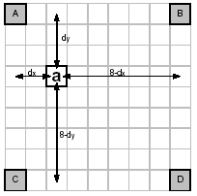
1.2.1 보간 샘플의 생성(색차성분)

Slide 13
1.2.1 보간 샘플의 생성(색차성분)
휘도 1/4 픽셀 -> 색차 1/8 픽셀
선형 보간을 사용하여 각 색차 성분의 정수 샘플 사이의 1/8샘플 간격에서 보간된 샘플 생성
dx = 12, dy = 3 이므로,
a = round((30A + 10B +18C + 6D)/64)

Slide 14
1.3 움직임 벡터 예측
인접하고 있는 파티션의 움직임 벡터는 높은 연관관계가 있다.
-MVp(예측된 벡터) : 이전에 계산된 움직임 벡터에 의해 생성, MVD가 인코딩 되어 전송
-MVD : 현재 벡터와 예측 벡터의 차이
MVP 생성 방법은 움직임 보상 파티션 사이즈와 인접한 벡터의 사용가능 여부에 의해 결정

Slide 15
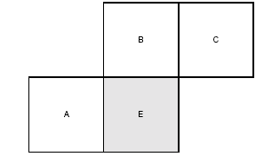
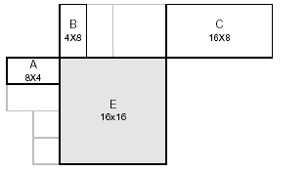
1.3 움직임 벡터 예측
(a)현재 및 인접 파티션(동일사이즈)
(b)현재 및 인접 파티션(다른 사이즈)

Slide 16
1.3 움직임 벡터 예측
다른 사이즈를 가질 때 예측 파티션 선택 방법
1.16*8 ,8*16 사이즈를 제외한 파티션에 대해 MVp는 파티션 A,B,C의 움직임 벡터의 중간값
2.위쪽의 16*8 파티션에 대한 MVp는 B로부터 예측
아래쪽의 16*8 파티션에 대한 MVp는 A로 부터 예측
3.왼쪽의 8*16 파티션에 대한 MVp는 A로부터 예측
오른쪽의 8*16 파티션에 대한 MVp는 C로부터 예측
4.16*16벡터 MVp는 위의 1.의 경우에 생성

